Slide 1
Tugas 4
Teori Graf dan Tree.
Muhammad Mikhail Ghrilman and Feb 22 2022

Slide 2
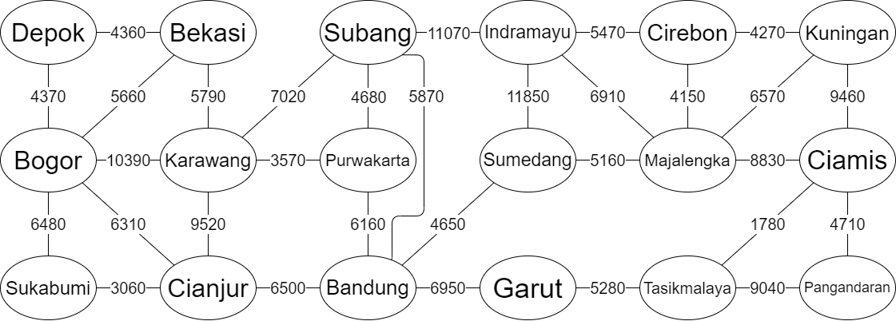
1. Dengan algorithm Dijkstra, bandingkan jarak yang perlu ditempuh
seseorang dari depok ke kuningan, dan dari subang ke
pangandaran, sertakan pula pseudocodenya.
Data from google map

Slide 3
2. Pesan yang diencode dengan bantuan tabel dibawah dirasa kurang
efisien, dengan Teknik Huffman code susunlah Kembali pesan yang harus
dikirim (sertakan Huffman tree nya,) tentukan pula average bit length nya!
10010 00100 01100 10100 00000 01111 00000
10010 10010 10110 01110 10001 00011 01011
10100 01010 01100 00000 01101 10011 00100
10001 00011 01000 10001 01000 00011 00000
10001 01000 10011 00100 01100 01111 00000
10011 00011 00000 01101 10011 00000 01101
00110 00110 00000 01011 01011 00000 00111
01000 10001 01101 11000 00000
huruf | kode | huruf | kode
a | 00000 | n | 01101
b | 00001 | o | 01110
c | 00010 | p | 01111
d | 00011 | q | 10000
e | 00100 | r | 10001
f | 00101 | s | 10010
g | 00110 | t | 10011
h | 00111 | u | 10100
i | 01000 | v | 10101
j | 01001 | w | 10110
k | 01010 | x | 10111
l | 01011 | y | 11000
m | 01100 | z | 11001

Slide 4
1.
Depok ke Kuningan
4360(D)
17170(D,Be,Ka)
28240(D,Be,Ka,Sb)
33710(D,Be,Ka,Sb,I)
37980(D,Be,Ka,Sb,I,Cr)
D
Be
Sb
I
Cr
Ku
4360
11070
5470
4270
7020
4150
9460
4370
5660
4680
11850
6910
6570
5790
Bo
Ka
Pu
5870
Sm
M
Cm
10390
3570
5160
8830
10150(D,Be)
6160
4650
6480
6310
9520
1780
4710
Sk
Cj
Ba
G
T
Pa
3060
6500
6950
5280
9040
Total 37980 melewati Bekasi, Karawang, Subang, Indramayu, Cirebon

Slide 5
Subang ke Pangandaran
D
Be
Sb
I
Cr
Ku
4360
11070
5470
4270
7020
4150
9460
4370
5660
4680
11850
6910
6570
5790
Bo
Ka
Pu
5870
Sm
M
Cm
10390
3570
5160
8830
6160
4650
6480
6310
9520
1780
4710
Sk
Cj
Ba
G
T
Pa
3060
6500
6950
5280
9040
5870(Sb)
12820(Sb,Ba)
18100(Sb,Ba,G)
27140(Sb,Ba,G,T)
Total 27140 melewati Bandung, Garut, Tasikmalaya. Dapat dilihat bahwa Subang ke Pangandaran lebih sedikit totalnya dan jumlah kota yang dilewati juga lebih sedikit

Slide 6
2.
Decoding Codeny :
s e m u a p a s s w o r d l u k m a n t e r d i r i d a r i t e m p a t d a n t a n g g a l l a h i r n y a
total huruf : 54
huruf a : 10, frekuensi : 0.18…
huruf d : 4, frekuensi : 0.07…
huruf e : 3, frekuensi : 0.05…
huruf g : 2, frekuensi : 0.03…
huruf h : 1, frekuensi : 0.018.…
huruf i : 4, frekuensi : 0.07…
huruf k : 1, frekuensi : 0.018…
huruf l : 3, frekuensi : 0.05…
huruf m : 3, frekuensi : 0.05…
huruf n : 4 frekuensi : 0.07…
huruf o : 1, frekuensi : 0.018…
huruf p : 2, frekuensi : 0.03…
huruf r : 5, frekuensi : 0.09…
huruf s : 3, frekuensi : 0.05…
huruf t : 4, frekuensi : 0.07…
huruf u : 2, frekuensi : 0.03…
huruf w : 1, frekuensi : 0.018…
huruf y : 1, frekuensi : 0.018…

Slide 7
54(ardhwyelmspuinokgt)
0
1
25(ardhwye)
0
29(lmspuinokgt)
1
0
1
0
15(rdhwye)
13(lmspu)
1
a
1
0
1
0
16(inokgt)
r
0
10(dhwye)
1
6(lm)
6(hwye)
7(spu)
8(in)
d
0
1
0
1
1
0
1
8(okgt)
0
0
1
3(hwy)
4(pu)
n
e
l
m
s
0
i
4(okg)
t
1
1
0
1
0
p
u
2(ok)
g
h
2(wy)
1
1
0
0
w
y
o
k
Note; saya menaruh huruf tersedikit dengan jumlah yang lebih sedikit di kiri, dan
dengan jumlah yang sama atau melebihi di kanan

Slide 8
Encoding yang baru :
huruf a : 00
huruf d : 0110
huruf e : 11110
huruf g : 10111
huruf h : 001110
huruf i : 0011
huruf k : 100111
huruf l : 0001
huruf m : 1001
huruf n : 1011
huruf o : 000111
huruf p : 01101
huruf r : 010
huruf s : 0101
huruf t : 1111
huruf u : 11101
huruf w : 0101110
huruf y : 1101110
Encoding codenya : (s e m u a p a s s w o r d l u k m a n t e r d i r i d a r i t e m p a t d a n t a n g g a l l a h i r n y a)
0101 11110 1001 11101 00 01101 00 0101 0101 0101110 000111 010 0110 0001 11101 100111 1001 00 1011 1111 11110 010 0110 0011
010 0011 0110 00 010 0011 1111 11110 1001 01101 00 1111 0110 00 1011 1111 00 1011 101111 101111 00 0001 0001 00 001110 0011
010 1011 1101110 00

